Slide 1





Slide 2





1. Trong các vật sau, vật nào dẫn nhiệt tốt?
01
Đôi dép nhựa
02
03
Thanh thép
04
05
Đôi đũa tre

Slide 3
2. Trong các vật sau, vật nào dẫn nhiệt kém?
01
Thìa inox
02
03
Nồi gang
04
05
Đôi đũa tre

Slide 4

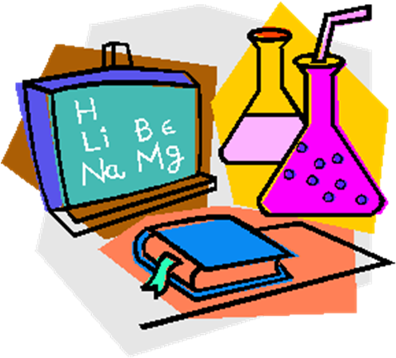
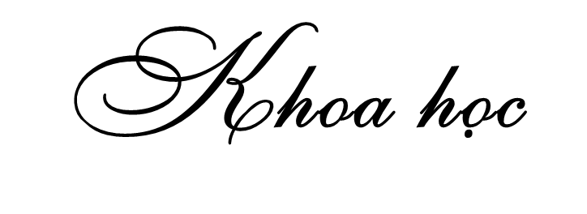


…
Giáo vi
********
* * * * *
(Tiết 2)
Notes:
Hương Thảo – Zalo 0972115126. Các nick khác đều là giả mạo

Slide 5

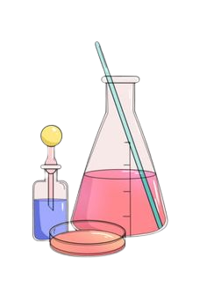
01
02
03
04
05

Slide 6
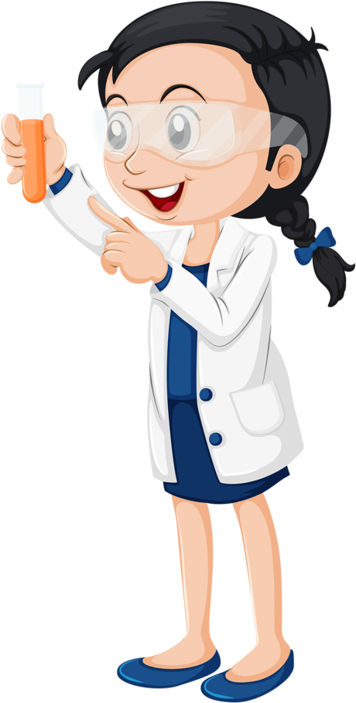
Hoạt động 2: Tìm hiểu một số vật dẫn nhiệt tốt và vật dẫn nhiệt kém.
01
02
03
04
05
Notes:
Hương Thảo – Zalo 0972115126. Các nick khác đều là giả mạo

Slide 7
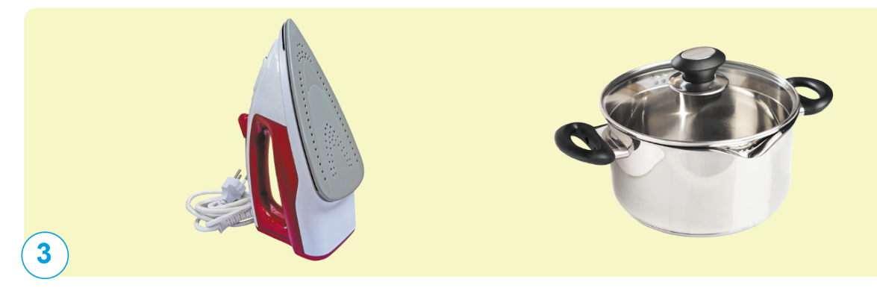
1. Chỉ và nói tên bộ phận của bàn là, nồi (hình 3) dẫn nhiệt tốt, dẫn nhiệt kém.

Slide 8
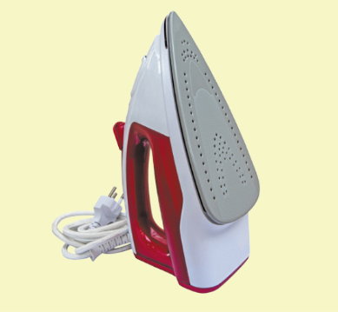
Đế của bàn là dẫn nhiệt tốt để có thể truyền nhiệt từ dây đốt nóng trong bàn là cho quần áo
Tay cầm bàn là dẫn nhiệt kém để khi cầm đỡ bị nóng (tránh bị bỏng tay).

Slide 9
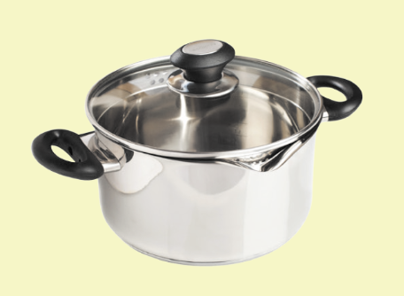
Đáy của nồi dẫn nhiệt tốt để có thể truyền nhiệt từ nồi cho thức ăn trong nồi.
Quai nồi hay núm cầm vung nồi dẫn nhiệt kém để khi cầm đỡ bị nóng (tránh bị bỏng tay).

Slide 10
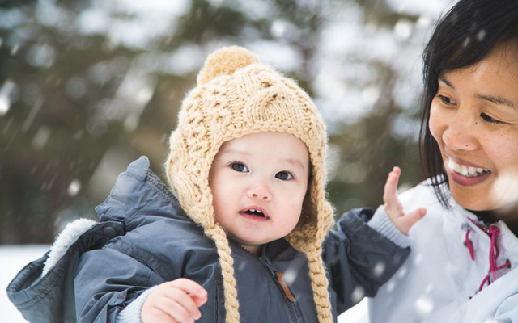
2. Vì sao khi trời rét mặc áo bông sẽ cảm thấy ấm hơn?
Vì bông dẫn nhiệt kém nên không khí lạnh từ bên ngoài khó đi vào cơ thể hơn và nhiệt độ trong cơ thể khó thoát ra ngoài hơn.

Slide 11
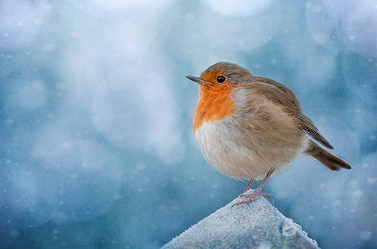
3. Vì sao khi trời rét chim lại xù lông?
Trời rét chim xù lông vì khi xù lông tạo ra các lớp không khí trong long.
Không khí dẫn nhiệt kém, do vậy sẽ giữ nhiệt của thân chim ít bị truyền ra ngoài, giúp giữ ấm tốt hơn.

Slide 12
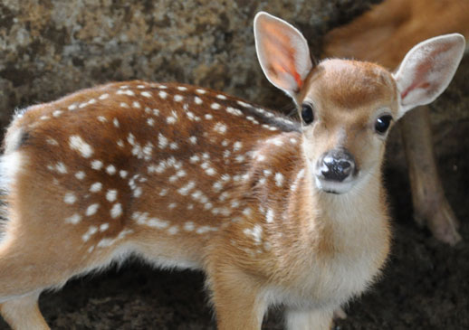
4. Vì sao ở những vùng lạnh, một số động vật như hươu, nai thường có bộ lông dày hơn vào mùa đông?
Ở những vùng lạnh, một số động vật như hươu, nai thường có bộ lông dày hơn vào mùa đông là vì: để giữ ấm cơ thể được tốt hơn và lâu hơn.

Slide 13

01
02
03
04
05

Slide 14
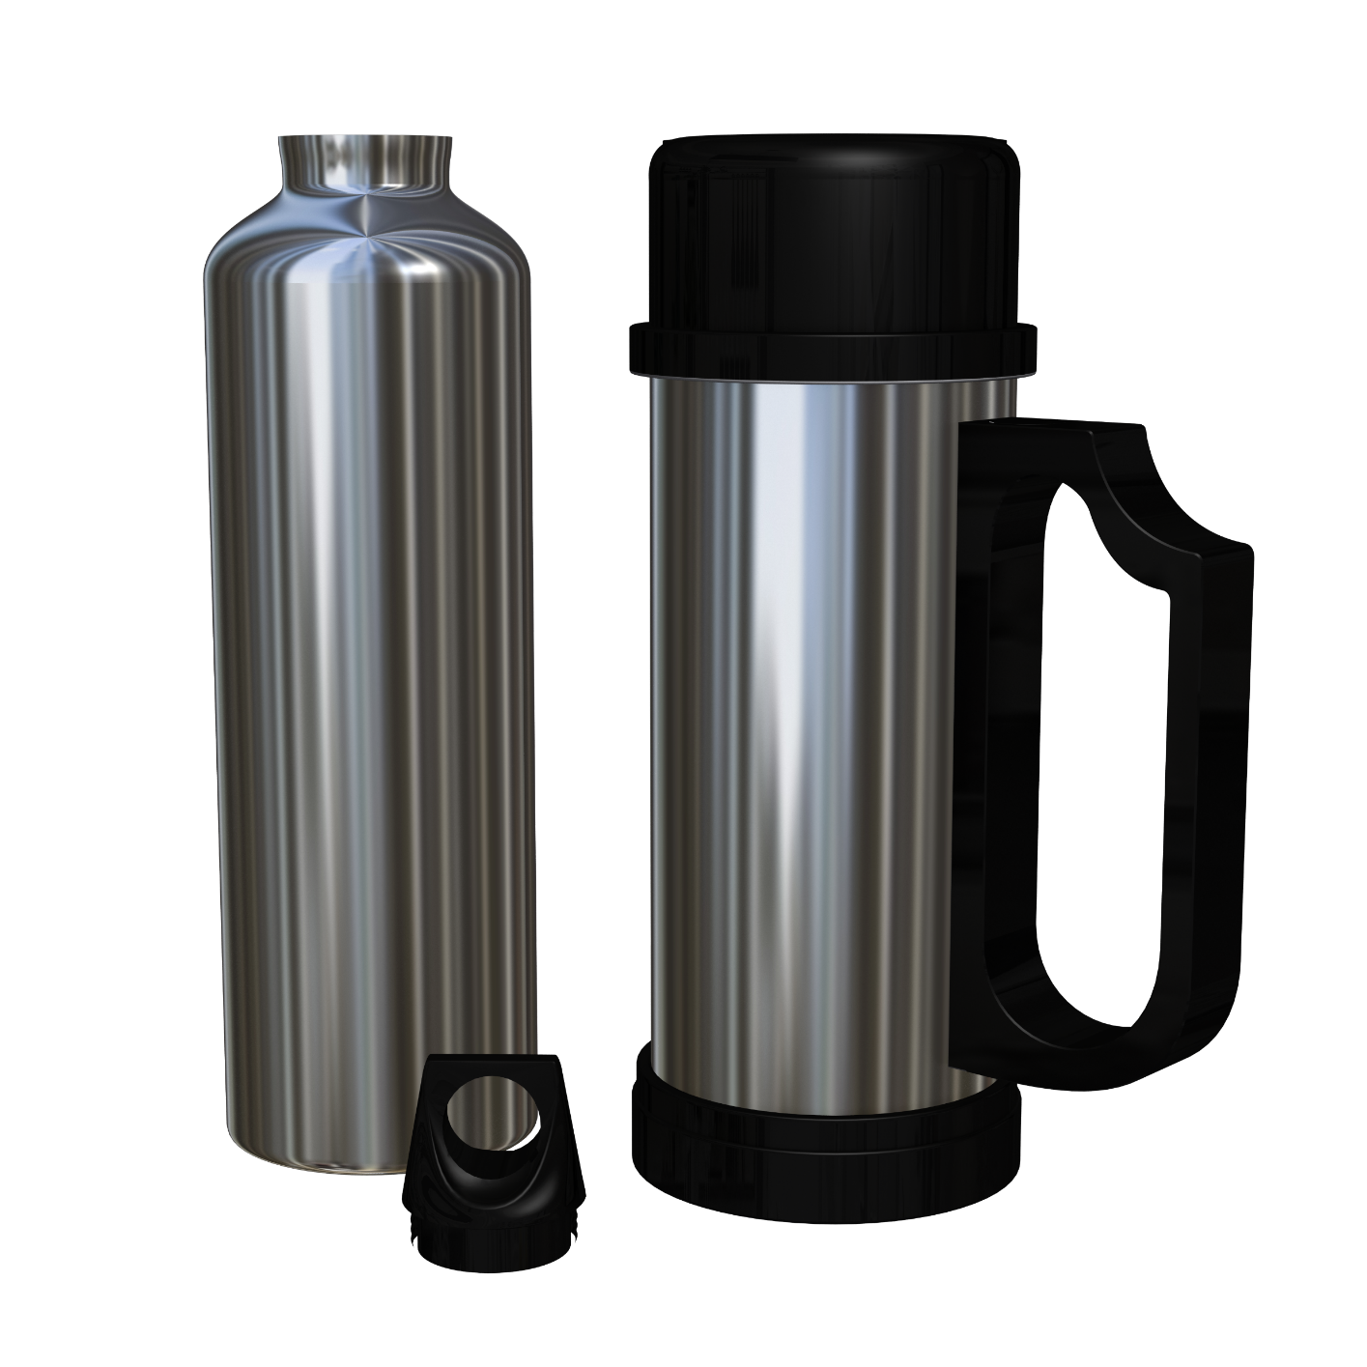
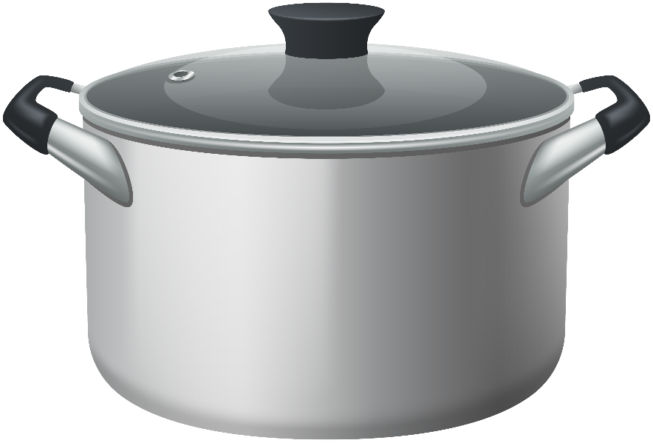
Hoạt động 3: Tìm hiểu một số vật dẫn nhiệt tốt và vật dẫn nhiệt kém ở gia đình.
Hoạt động 3: Tìm hiểu một số vật dẫn nhiệt tốt và vật dẫn nhiệt kém ở gia đình.
01
02
03
04
05
Notes:
Hương Thảo – Zalo 0972115126. Các nick khác đều là giả mạo

Slide 15
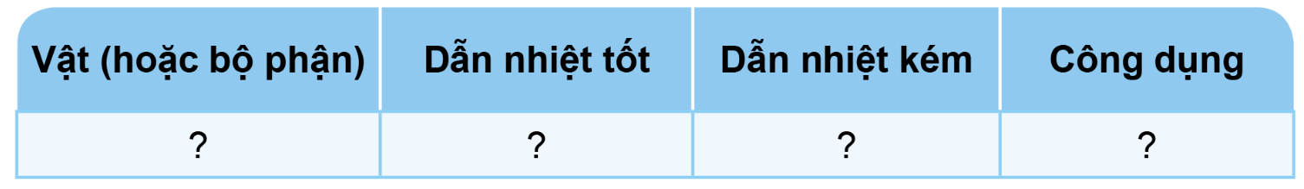
Hoạt động 3: Tìm hiểu một số vật dẫn nhiệt tốt và vật dẫn nhiệt kém ở gia đình.
Tìm hiểu một số vật (hoặc các bộ phận của vật) dẫn nhiệt tốt, dẫn nhiệt kém ở gia đình em và nêu công dụng của chúng. Trình bày kết quả theo gợi ý.
Notes:
Hương Thảo – Zalo 0972115126. Các nick khác đều là giả mạo

Slide 16
Hoạt động 3: Tìm hiểu một số vật dẫn nhiệt tốt và vật dẫn nhiệt kém ở gia đình.
Vật (hoặc bộ phận) | Dẫn nhiệt tốt | Dẫn nhiệt kém | Công dụng
Vung nồi nấu canh | × |  | Hạn chế sự tản nhiệt, nhanh chín thức ăn
Tay cầm của chảo |  | × | Tránh bị bỏng khi chạm vào
Notes:
Hương Thảo – Zalo 0972115126. Các nick khác đều là giả mạo

Slide 17

01
02
03
04
05

Slide 18


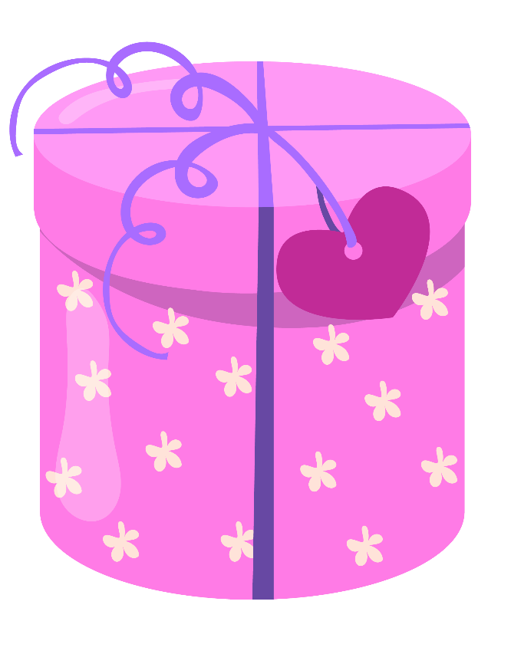
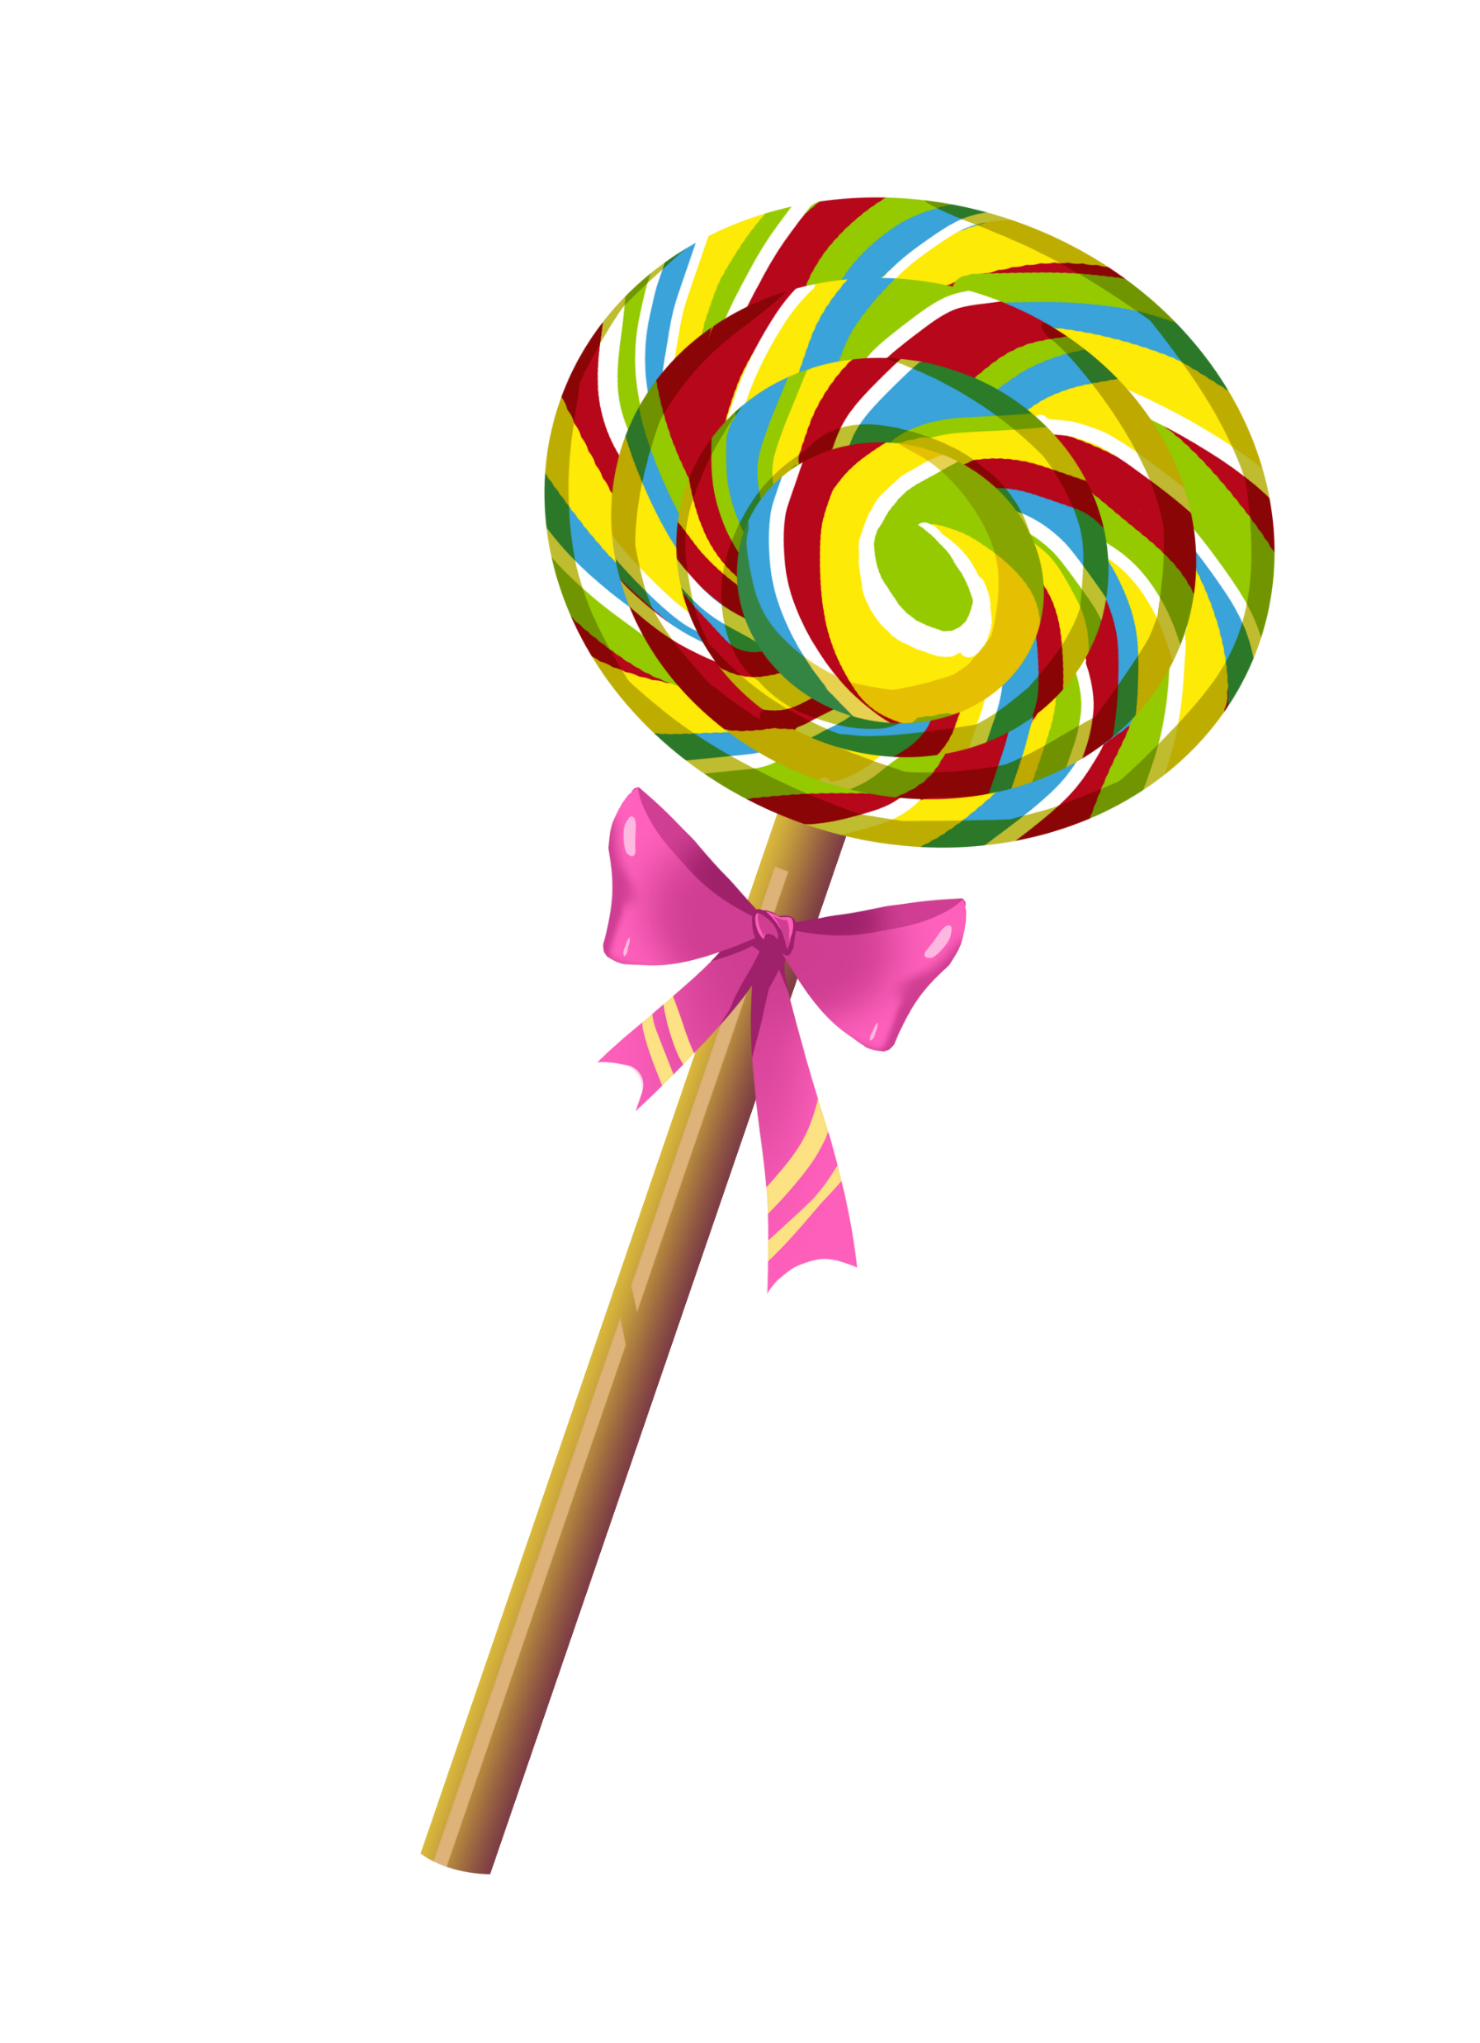
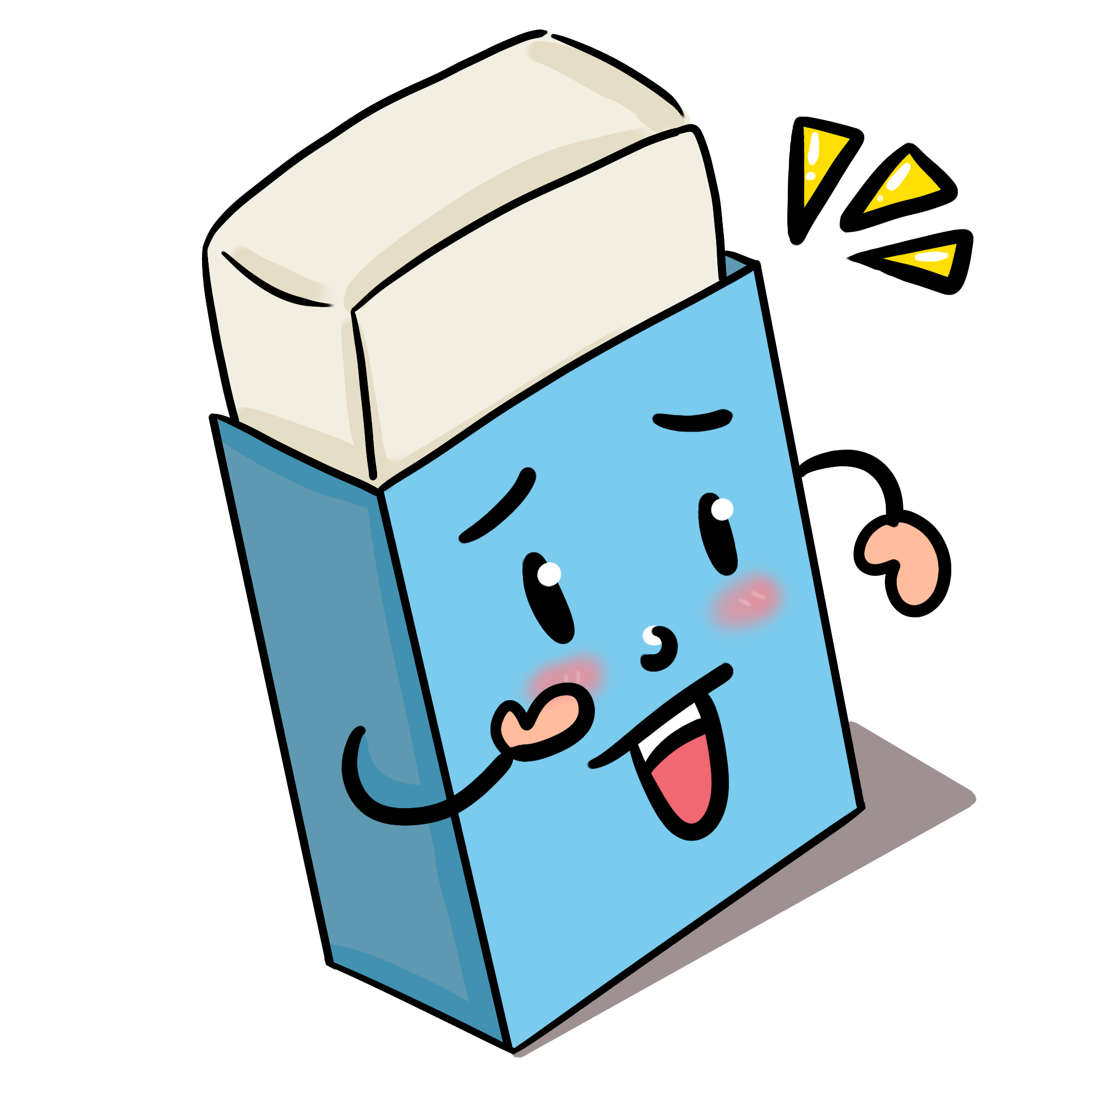
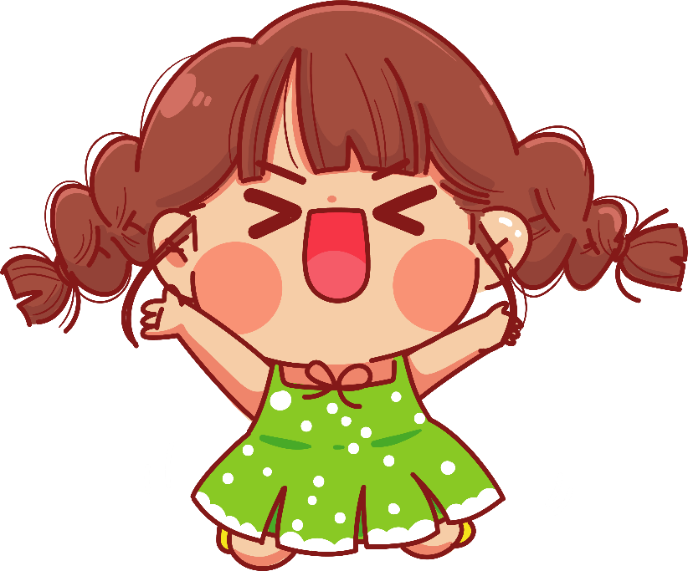

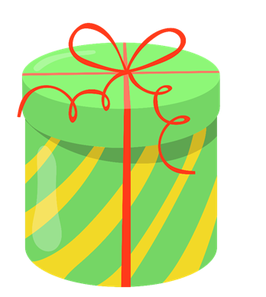

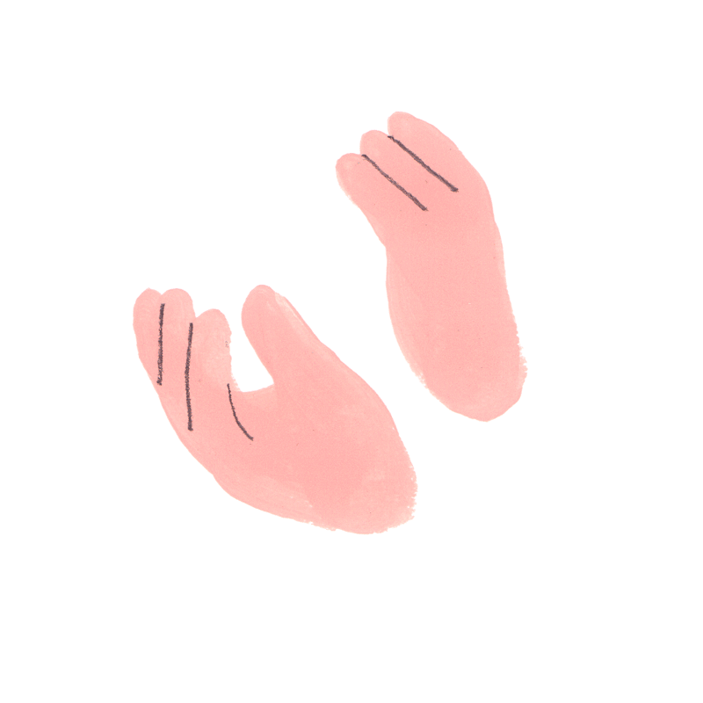

Slide 19
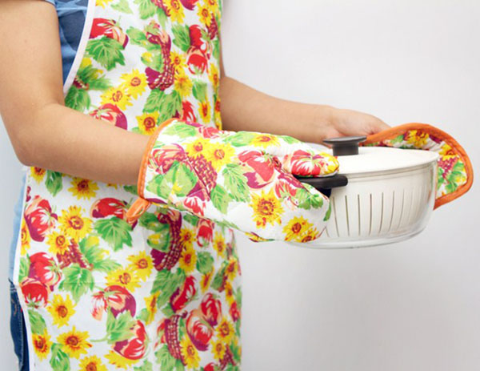


1. Tôi giúp mẹ không bị bỏng khi bê xoong từ bếp xuống.
Đố bạn tôi là gì?
Tôi là cái lót tay
THỜI GIAN
ĐÁP ÁN
HẾT GIỜ

Slide 20
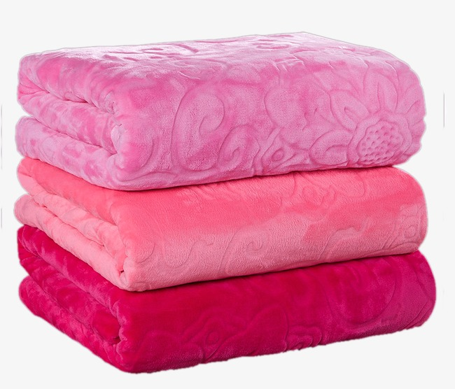
2. Tôi giúp mọi người được ấm trong khi ngủ.
Đố bạn tôi là gì và được làm bằng gì?
Tôi là cái chăn.
Tôi thường được làm bằng bông, len,...
ĐÁP ÁN
THỜI GIAN
HẾT GIỜ

Slide 21
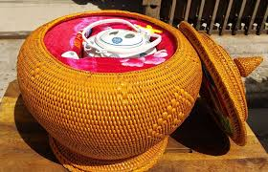
4. Tôi là cái giỏ ấm.
Đố bạn biết công dụng của tôi?
Tôi giúp cho nước trong bình trà nóng lâu hơn.
ĐÁP ÁN
THỜI GIAN
HẾT GIỜ

Slide 22

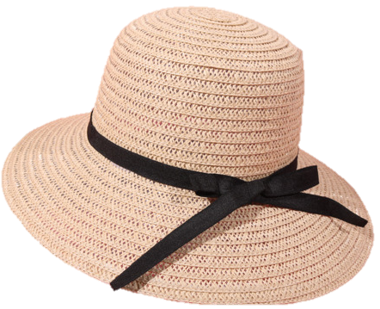
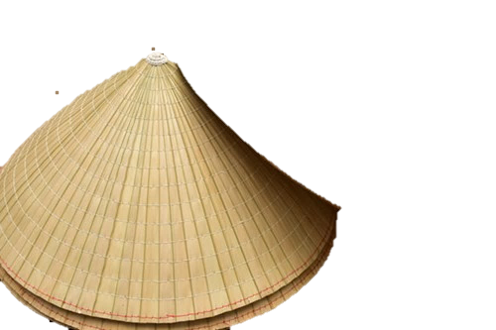
3. “Mẹ thường hay đội Đi nắng đi mưa
Ngự trên đầu đó Người người vẫn ưa”
Đố bạn tôi là cái gì?
Tôi là cái nón, cái mũ
ĐÁP ÁN
THỜI GIAN
HẾT GIỜ

Slide 23



01
02
Ghi nhớ bài học
03
04
05
Chuẩn bị bài tiếp theo

Slide 24


…
********
* * * * *
Notes:
Hương Thảo – Zalo 0972115126. Các nick khác đều là giả mạo

